Slide 1
INB405: Taller ‘Omics’
Dr. Matthieu J. Miossec

Slide 2

Genómica del Cáncer
TGAATAGGCGTACTTCATCCATGCGCGTATACTAGCCGACACG
AATAGGCGTACTTC
ATAGGCGTACTTCA
AGGCCTACTACATC
GCCTACTTCATCCA
CTACTTCAGCCATG
2º CLASE (II) – 1 Junio 2018
TGAACTGATTACCCCTTTTGCGTAGCCGAGATGCCACG
CCCCTATTGCGTAG
CCCTATTGCGTAGC
CCTATTGCTTAGCC
CTATTGCGTA *CCG
TATTGCGTAGCCGA
ATTGCGTA *CCGAG

Slide 3
¿Cuál es el Cáncer?
El término cáncer describe un grupo de enfermedades caracterizadas por el crecimiento anormal de una población de células.
La masa anormal de tejido que acompaña este crecimiento, puede nombrarse tumor o neoplasia.
Las dichas tumores/neoplasias malignas corresponden al cáncer.
Este crecimiento agresivo de células puede invadir otros órganos y estructuras adyacentes.
Notes:
Neoplasias benignas y in-situ (pre-cáncer)

Slide 4

Cancer en números
1 de cada 2 hombres | 1 de cada 3 mujeres serán diagnosticado con cáncer en su vida
En 2016, se estima a 42 millones el numero de personas viviendo con cáncer.
Mas del doble, de 1990 con 19 millones.
El número de casos que sigue creciendo debido al hecho que más gente:
vive más tiempo (especialmente en países desarrollados)
adopta estilos de vida que fomentan la aparición de cáncer.
Afecta principalmente las personas de tercera edad (65+), pero adviene a cualquier edad.

Slide 5
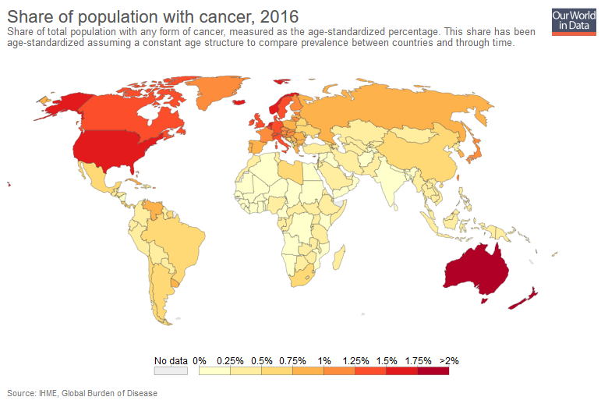

Slide 6

Cancer en números
El cáncer es la 2^{nda} causa de muerte en el mundo (detrás de enfermedades cardiacas).
En 2016, el cáncer causó 8.9 millones de muertes (5.7 millones en 1990).
1 de cada 6 muertes al nivel mundial se debe al cáncer.
No todos los países son iguales frente al cáncer:
Países subdesarrollados o en vía de desarrollo, concentran 70% de muertes debido al cáncer. Esto se debe en parte a la falta de recursos necesarios para combatir el cáncer.
Notes:
Primera es enfermedades del corazón

Slide 7
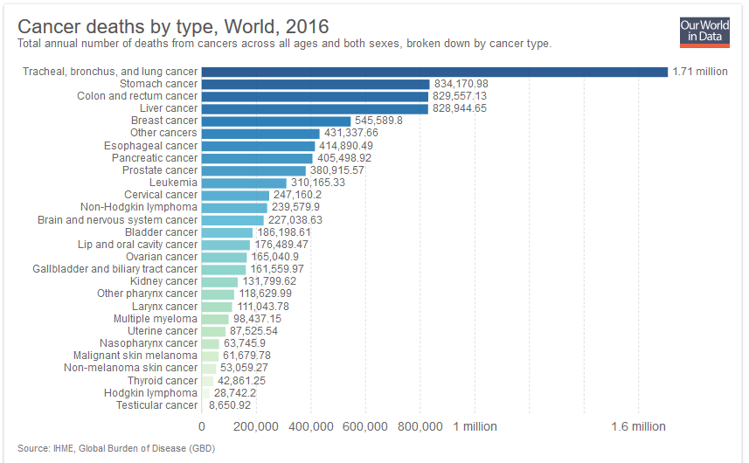

Slide 8

Las causas del cáncer
Se estima que 90-95% de casos de cáncer son de origen medioambiental
1 en cada 3 casos pueden ser vinculados a 5 tipos de comportamientos riesgosos:
El uso de tabaco es el factor de riesgo principal, totalizando ~22% de las muertes del cáncer.
-sobrepeso
-bajo consumo de frutas y vegetales
-actividad física insuficiente.
-el uso de tabaco
-consumo del alcohol
Otras causas incluyen:
-Radiación (sol, radiación UV o gama, rayos X, exposición al radón)
-Una larga lista de químicos identificados como carcinógenos (ej. amianto).

Slide 9
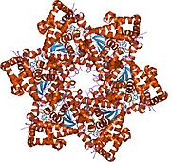
Cáncer a través de infección viral
También existen formas de cáncer provocadas por infecciones. Representan 18%* de los casos de cáncer.
El tipo de infección el más común es viral. Los virus asociados se llama oncovirus. Incluyen:
El Virus del papiloma humano (VPH), responsable de casi todo los casos de cáncer cervical (en particular VPH16 y VPH18).
El Virus de Epstein-Barr, responsable de la mitad de casos de enfermedad de Hodgkin y casi todos los casos de linfoma Burkitt endémico.
Entre otros…
*Estas 18% están incluyendo en el 90-5% que vimos en la diapositiva previa.

Slide 10

Cáncer Familiar
Existen casos de cáncer familiar, en cual caso la enfermedad es controlada por mutaciones genéticas heredadas.
Se designa sindroma de cáncer (familiar).
Esta presentación representa solo ~5-10% de los casos de cáncer.
Entonces, si la mayoría del cáncer tiene una causa medioambiental, ¿por qué usar la genómica para estudiar el cáncer?

Slide 11

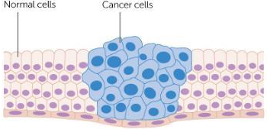
La Relación del Cáncer al Genoma 1/2
Hemos visto que…
El cáncer corresponde al crecimiento anormal y incontrolado de una población de células.
Este crecimiento se manifiesta por mayor parte a través de agentes cancerígenos encontrados en el medioambiente.
¿Pero que pasa al nivel de genómica para que células normales se transforman en células cancerígenas?
?

Slide 12
La Relación del Cáncer al Genoma 2/2
El cáncer surge con la acumulación de mutaciones somáticas* y cambios estructurales a nivel del cromosoma.
Esta acumulación provoca una perdida del control de la división de células.
Fundamentalmente, podemos pensar el cáncer como la enfermedad del genoma.
Notes:
*A veces mutaciones germinales lo que va a causar casos familiares. Pero vamos a generalizar con mutaciones somaticas.

Slide 13
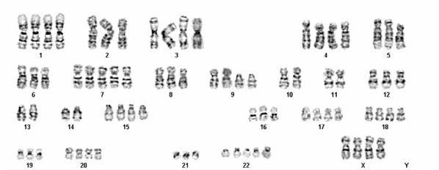
Ejemplo de Cariograma de Célula Tumoral
Fundamentalmente, el cáncer es una enfermedad del genoma.

Slide 14
Oncogenes
Genes que tienen el potencial para causar cáncer se llaman oncogenes.
En células tumorales, es típico observar oncogenes mutados, expresados a un alto nivel.
A menudo, interrumpen el apoptosis de células dañadas de modo que estas van a continuar dividiéndose.
Antes de ser activados (en este caso hablamos de proto-oncogenes), van a cumplir diversas funciones normales en la división, proliferación y apoptosis de las células.

Slide 15
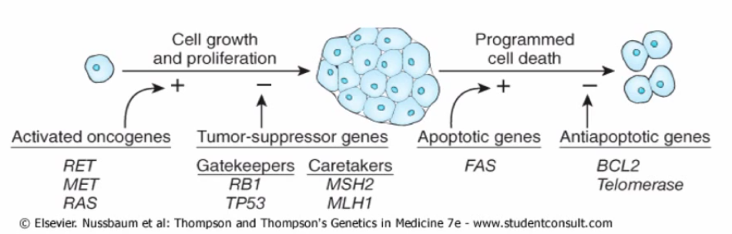
Ejemplos de Oncogenes

Slide 16
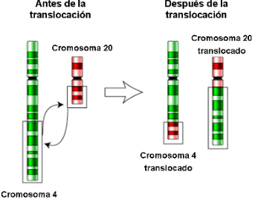
Tipos de mutación
Los cambios genómicos que van a convertir proto-oncongenes en oncogenes toman una de estas formas:
Mutaciones
Los que hemos visto hasta ahora, con SNV u indel.
Cambio en el número de cromosomas
Aneuploidía (i.e. monosomía, trisomía…vimos un ejemplo extremo)
Translocación de cromosomas.
La mayoría de estos cambios van a afectar células somáticas* (i.e. no heredable).
Notes:
Si afecta células germinales, puede causar sindroma de cáncer.

Slide 17


Mutación Pasajero y Conductor
Cuando hablamos de mutaciones somáticas en cáncer, es importante señalar que no todas las mutaciones que se encuentran en células tumorales pero no en células normales contribuyen al cáncer.
Un de los gran desafíos del estudio de cáncer en genómica es diferenciar mutaciones…
Pasajero (passenger), un subproducto del desarrollo del cáncer.
Conductor (driver), afecta, igual que sea directamente o indirectamente el desarrollo del cáncer.

Slide 18
Genómica del Cáncer
La secuenciación de genomas va a ser útil para identificar genes mutados o translocaciones en el genoma de células tumorales.
Estos tipos de investigaciones proporcionan información crucial para entender los mecanismos que subrayan el cáncer y permiten un mejor diagnóstico y tratamiento en pacientes.
Pacientes en que tengan un oncogén activado especifico se pueden beneficiar de una terapia que actúa sobre la mutación.

Slide 19
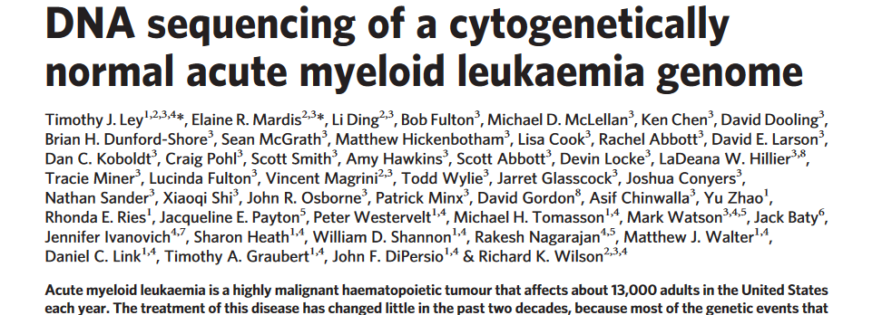

Genómica del Cáncer Históricamente 1/2
En 2008, se secuencia por primera vez el genoma entera de una persona con cáncer, más específicamente leucemia mieloide aguda.
El genoma fue extraído a partir de células tumorales y normales (control) del piel.
El objetivo de la secuenciación de dos poblaciones de células en el mismo paciente fue identificar los cambios genéticos que han permitido el desarrollo del cáncer.

Slide 20
Genómica del Cáncer Históricamente 2/2
Sigue la secuenciación del genoma en células tumorales para varias formas de cáncer:
2007 – Cánceres colorrectal^{E} y de la mama^{E}.
2008 – Cáncer Leucemia Mieloide Aguda^{G}.
2009 – Cáncer de la mama^{G}.
2010 – Cánceres del pulmón^{G} y del piel^{G}.
2011 – Cáncer de la próstata^{G}.
E: WES, G: WGS

Slide 21
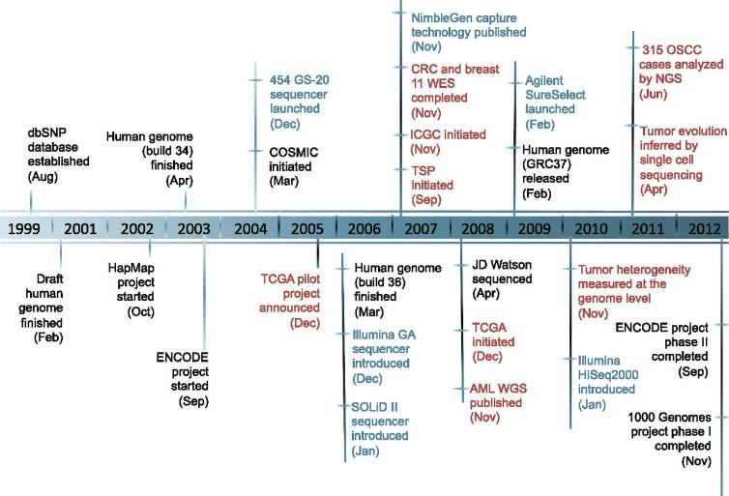

Eventos Importantes para la Genómica del Cáncer
David A. Wheeler, and Linghua Wang Genome Res. 2013;23:1054-1062
Notes:
Major events in a decade of cancer genomics. (Dark blue) Major advances in massively parallel sequencing platforms and targeted enrichment technologies; (black) major large-scale projects designed to catalog genomic variations of normal human individuals; (red) cancer genomics. (dbSNP) Database of single nucleotide polymorphism; (HapMap) haplotype map of the human genome; (ENCODE) Encyclopedia of DNA Elements; (COSMIC) Catalog of Somatic Mutations in Cancer; (TCGA) The Cancer Genome Atlas; (GA) genome analyzer; (CRC) colorectal carcinoma; (WES) whole-exome sequencing; (ICGC) International Cancer Genome Consortium; (TSP) tumor sequencing project; (AML) acute myeloid leukemia; (WGS) whole-genome sequencing; (OSCC) ovarian small cell carcinoma.

Slide 22



Proyectos de Secuenciación del Cáncer
Tal cómo proyectos con el objetivo de capturar la variación entre humanos (1000g, ExAC…), existen proyectos para capturar variaciones genéticas particular al cáncer.
(CANCER GENOME PROJECT)

Slide 23
Cancer Genome Project (CGP)
El Cancer Genome Project es un proyecto basado en el Reino Unido fundado en 2000.
Tiene como objetivo la identificación de variaciones críticas al desarrollo de cáncer en el ser humano.
Se focaliza en las mutaciones en genes que codifican proteínas y regiones de splicing.
Las muestras usadas originan de pares de tejido tumoral/normal, así que líneas de células cancerígenas.
Los datos del proyecto están almacenados en COSMIC.

Slide 24
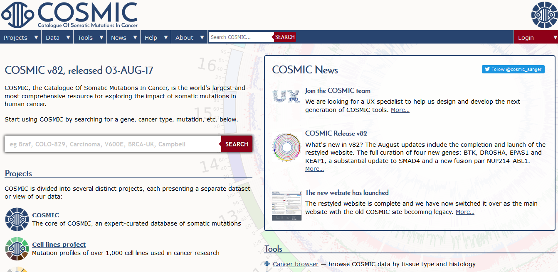
COSMIC

Slide 25
The Cancer Genome Atlas (TCGA)
The Cancer Genome Atlas es un proyecto basado en los EE.UU fundado en 2006.
Tuvo un objetivo similar al CGP.
Muy específicamente, su objetivo principal fue hacer el perfil genético de 10 000 tumores, un objetivo oficialmente alcanzado en 2015.
Originalmente debía ser un proyecto de 3 años…
Durante su operación…
…involucró investigadores de 16 países!
…ha permitió el descubrimiento de 10 millones de mutaciones relacionadas al cáncer!

Slide 26
International Cancer Genome Consortium
Los dos grandes proyectos mencionados, así como otros alrededor del mundo son parte del International Cancer Genome Consortium fundado en 2008.
La idea de este consorcio es de facilitar la comunicación y colaboración entre científicos del mundo que trabajan sobre la genómica del cáncer.
Ahora existen 89 proyectos bajo la supervisión del ICGC. (http://icgc.org/icgc, portal de datos: https://dcc.icgc.org/)

Slide 27
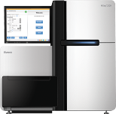
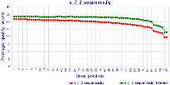
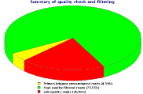
Secuenciación en el Caso del Cáncer
DNA de Células tumorales
DNA de Células normales
Estas etapas cambian poco…
Alineamiento de secuencias
referencia
www.nipgr.res.in/ngsqctoolkit.html
…TGAATAGGCGTACTTCATCCATGCGC…
GAATAGGCTACTTC
AGGCTACTACATC
reads
Secuenciación de alto rendimiento
ACTTCATCCATTCG
Control de calidad
CTTCATCAATGCGC
referencia
…TGAATAGGCGTACTTCATCCATGCGC…
AATAGGCGTACTTC
ATAGGCGTACTTCA
AGGCCTACTACATC
GCCTACTTCATCCA
CTACTTCAGCCATG
Llamado de variantes

Slide 28
Comparación de DNA de diferente células
Al final, vamos a tener dos conjuntos de reads alineados que corresponden a las células normales y tumorales*.
En este caso existe una variante C y un deleción de TT en los reads que originan de células tumorales que no existe en los reads que originan de células normales.
DNA de células normales
DNA de células tumorales
Secuencia referencial
…TGAATAGGCGTACTTCATCCATGC…
…TGAATAGGCGTACTTCATCCATGC…
AATAGGCGTACTTC
AATAGGCGTACTTC
ATAGGCGTACTTCA
ATAGGCGTACTTCA
AGGCGTACTACATC
AGGCCTAC--CATC
GCGTACTTCATCCA
GCCTAC--CATCCA
GTACTTCAGCCATG
CTAC--CAGCCATG

Slide 29
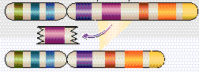
Comparación de DNA de diferente células
También, se puede ver otro tipos de cambios estructurales más grande como deleción y duplicación también.
DNA de células normales
DNA de células tumorales
La ausencia casi total de reads puede significar que un cromosoma esta truncado en está región
Secuencia referencial
…TGAATAGGCGTACTTCATCCATGC…
…TGAATAGGCGTACTTCATCCATGC…
AATAGGCGTACTTC
GTACTTCAGCCATG
ATAGGCGTACTTCA
TACTTCAGCCATGC
AGGCGTACTACATC
GCGTACTTCATCCA
ACTTCAGCCATGC…
GTACTTCAGCCATG
La presencia de mucho reads adicional puede significar la presencia de nuevas copias de un región del cromosoma.
TTCAGCCATGC….
CAGCCATGC….
CAGCCATGC….
CAGCCATGC….
CAGCCATGC….

Slide 30
Herramientas para Cambios Estructurales
Para detectar cambios estructurales en datos de secuencia, necesitamos usar otros tipos de herramientas que llamadores de variantes.
La comparación se hace al nivel de grupos de reads y no al nivel de bases individuales.
Esas herramientas detectan variaciones de la profundidad de reads/cobertura.
Para eso se usa herramientas como:
CBS, SegSEQ, ADTEx, CONTRA, cn.MOPS, ExomeCNV o CoNVEX entre otros…

Slide 31
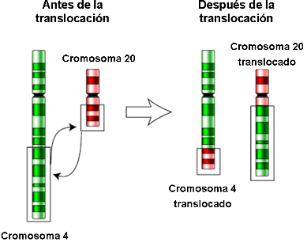
Caso Especial: Translocación de cromosomas
Uno de los tipos de cambios estructurales que puede suceder en el desarrollo del cáncer es la translocación.
¿Cómo podemos observar
translocación con datos de
secuenciación?
¿Dónde se alinea un read
que tiene secuencias de
dos cromosomas?

Slide 32
Caso Especial: Translocación de cromosomas
Imaginemos los diferente reads que pueden existir a partir de una secuencia de una translocación (de chr4 y chr12):
ATATATAGAGTCATACTGAGTCAAATTGGTGCTA
ATATAGAGTC
ATAGAGTCAT
AGTCATACTG
CATACTGAGT
ACTGAGTCAA
GAGTCAAATT
TCAAATTGGT
Se alineara con la secuencia referencial del chr4
No se alineara
Se alineara con la secuencia referencial del chr12

Slide 33
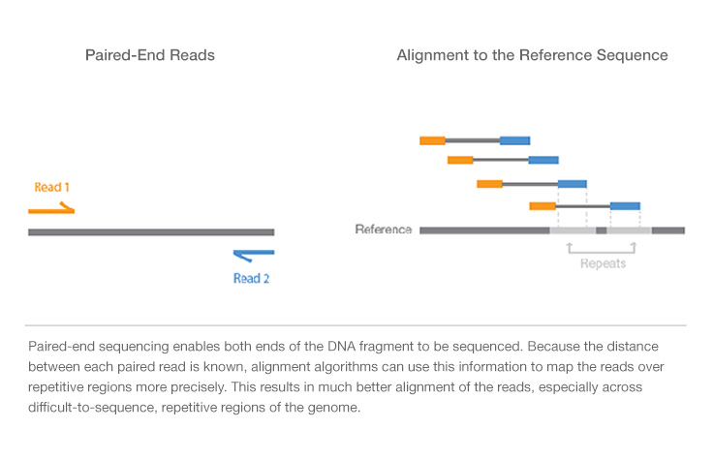
Recordatorio: Los ‘Paired-End’ Reads
Un read se crea a partir del borde de un fragmento.
Cuando un par de reads se crea a partir de los dos bordes de un fragmento, hablamos de paired-end reads.
A diferencia otro reads, conocemos la distancia que existe entre ellos!
Secuencia referencial
Repeticiones
https://www.illumina.com/science/technology/next-generation-sequencing/paired-end-vs-single-read-sequencing.html
Notes:
Check if not already seen

Slide 34
Identificación Translocación con Paired-End Reads
Podemos solucionar una translocación a partir de estos pares de reads.
Fragmento que cubre translocación
entre cromosoma 4 y 12
Chr4
Secuencia referencial
Chr12
…TGAATAGGCGTACTTCATCCATGC…
…CAAATACACATGGTTCAACTTGC…
Translocación!!

Slide 35
Desafíos de la Genómica del Cancer
En la clase sobre el descubrimiento de variantes, vimos varias dificultades que surgen con la secuenciación de genomas y exomas en general.
Todo lo desafíos que hemos caracterizado se aplican al DNA extraído a partir de células normales.
Por otro lado, el DNA extraído a partir de células tumorales presenta sus propios desafíos. Esto va a particularmente afectar como se hace el llamado de variantes.

Slide 36
Desafíos de la Genómica del Cancer
Desafíos que surgen durante la toma de muestras.
Cantidad: Es más difícil extraer una muestra rica a partir de células tumorales que a partir de sangre o saliva.
Calidad: Una muestra de cáncer incluye una fracción substantiva de células necróticas y apoptóticas reduciendo la calidad del DNA.
Entonces, típicamente trabajamos con datos de menor calidad.

Slide 37
Desafíos de la Genómica del Cancer
Desafíos con la muestras.
Pureza de la muestra
Una muestra de cáncer puede contener genomas normales ➔ heterogeneidad entre genomas normal y de cáncer.
También, a menudo que avanza el cáncer, vamos a multiplicarse las variaciones entre los genomas de cáncer ➔ heterogeneidad adentro del cáncer.

Slide 38
Soluciones Parciales
Existen diferentes maneras de afrentar los dos últimos desafíos.
Calidad: Podemos mitigar la baja calidad de las muestras durante la secuenciación usando una cobertura muy profunda.
Focalizamos sobre el exoma (i.e. solo 1% del genoma) de manera a concentrar recursos sobre la obtención de más profundidad de secuenciación.

Slide 39
Soluciones Parciales
Existen diferentes maneras de afrentar los dos últimos desafíos.
Pureza: Existen herramientas bioinformáticas que tienen en cuenta el efecto de los dos tipos de impuridad, comunes en muestras de cáncer.
Ej. El efecto sobre la frecuencia de variantes en un locus. Una mutación heterocigota va a aparecer en mucho menos de la mitad de los reads.
También en este caso necesitamos una cobertura profunda para tener más certeza a propósito de variantes con frecuencias bajas.

Slide 40
Desafíos de la Genómica del Cancer
Desafíos debido a la estructura de genomas de cáncer.
La tasa de mutación en genomas de cáncer varía mucho.
Va a depender del tipo de cáncer.
Se puede determinar también contra el genoma referencial.
El número de copias de un cromosoma (ing. ploidy) puede variar.
Eso también influirá la frecuencia de una variante en nuestro reads.

Slide 41
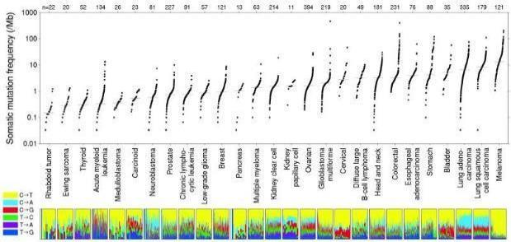
Tasa de Mutación en Varios Tipos de Cancer
Frecuencia de mutaciones somáticas que se observa en 3 083 pares de genomas normal y de cáncer. (doi: 10.1038/nature12213)

Slide 42
Ejemplo de Frecuencia de Mutación en Secuencia
Podemos imaginar un escenario en cual una muestra de cáncer contiene 50% de células normal.
En las células cancerígenas, una mutación en aparece en 1 de 4 copias de un cromosoma.
Igual con secuenciación en proporciones perfectas, vamos a observar este variación en solo 12.5% (!!!) de los reads que cubren un locus.

Slide 43
Llamado de Variantes
Originalmente, el llamado de variantes en estudios de cáncer se realizó con las mismas herramientas que en caso de enfermedades Mendelianas.
Se usó llamadores de variantes como Varscan, SAMtools, GATK UnifiedGenotyper…
…pero los modelos probabilísticos que subrayan cada uno tienen como suposición que el porcentajes de reads con una variante va a reflejar uno de solo tres genotipos posibles encontrados en células normales en el genoma humano!

Slide 44
Llamado de Variantes
La frecuencia de una variante en cáncer está confundido por los varios factores que hemos visto.
Un llamador de variante clásico podría rechazar una variante somática debido a su frecuencia baja.
Podemos cambiar parámetros para tratar de hacer que encaje, pero al final es mejor usar nuevas herramientas adaptadas.
Afortunadamente, ahora ya existen…

Slide 45
Llamado de Variantes Para el Cáncer
Existen varios llamadores de variantes para el estudio de cáncer.
Se llaman llamadores de variantes somáticas (ing. Somatic Variant Callers).
Para la mayoría, el llamado de variante se hace ambos a partir del DNA de células normales y de cáncer.
llamadores de variantes somáticas incluyen:
JointSNVmix, EBCall, Mutec, Seurat, Strelka, Somatic Sniper, Shimmer, Varscan 2…entre otros

Slide 46
Llamado de Variantes Somáticas
El concepto de base incluido en el modelo de cada de los llamadores de variantes somáticas es el siguiente:
Comparar pares tumorales-normales en cada locus.
Identificar loci en cual la frecuencia de una base, otra que la de la referencia, está más elevada en los reads que originan del muestra de tumor.
Detectado como variantes somáticas.
Eliminar variantes detectadas convincentemente en los dos tipos de muestras.

Slide 47
Llamado de Variantes Somáticas
En este ejemplo C puede ser detectado como un variante somática pero no el G por qué es presente con frecuencia significativa en el DNA de células normales.
…También, podemos utilizar muestras adicionales de individuos non-relacionados para filtrar errores de secuenciación. EBCaller usó este enfoque.
Secuencia referencial
…TGAATAGGCGTACTTCATCCATGC…
AATAGGCGTACTTC
DNA de células normales
ATAGGCGTACTTCA
AGGCGTAGTACATC
GCGTAGTTCATCCA
GTAGTTCAGCCATG
AATAGGCGTACTTC
DNA de células tumorales
ATAGGCGTACTTCA
AGGCCTAGTACATC
GCCTAGTACATCCA
CTAGTTCAGCCATG

Slide 48
Variaciones en el Llamado de Variantes Somáticas
Cada llamador de variantes somáticas se basa en un modelo probabilístico con criterios y parámetros diferentes, de modo que existen disparidades entre ellos en los variantes que llaman.
Estas disparidades existen entre llamadores de variantes para cualquier tipo de datos…
…pero las disparidades son más obvias en el caso de la búsqueda de variantes somáticas.
Notes:
Parámetros de inicio, criterio de detección. La mayoría usan el teorema de Bayes pero con informaciones diferentes.

Slide 49
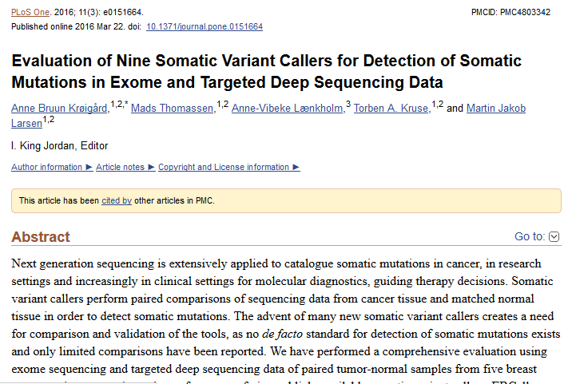
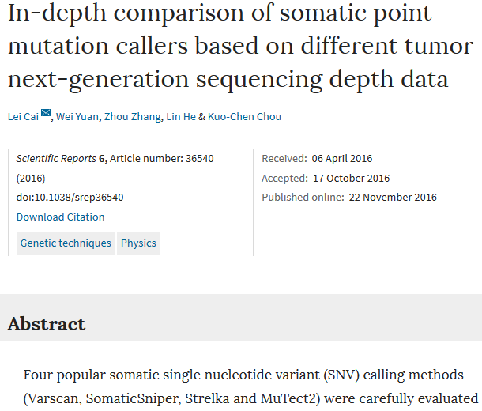
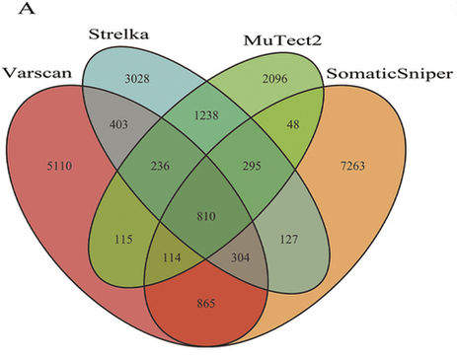
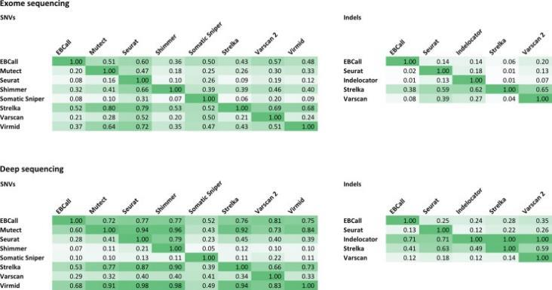
Ejemplo de Comparación
Existe muchos estudio que comparan llamadores de variantes entre ellos para identificar sus fortalezas y debilidades.

Slide 50
Sensibilidad/Especificidad
Para conocer mejor la capacidad a un llamador de variantes, podemos verificar su capacidad…
De re-indentificar variantes que se conocen.
Se trata de Sensibilidad (o la tasa de verdaderos positivos)
De evitar de llamar errores.
Se trata de Especificidad (o la tase de verdaderos negativos)
Eso nos permite de juzgar la precisión y exactitud de un llamador de variantes.

Slide 51



Sensibilidad/Especificidad
Variante que se conocen:
-microarray
-base de datos (estimación)
-…
COSMIC
Sensibilidad
Especificidad
Podemos usar estas medidas para juzgar la exactitud de llamadores, pero también para hacer control de calidad al nivel del llamado de variantes!
Resultados del llamador de variante
dbSNP
(~ variantes de línea germinal)
Notes:
VN: verdaderos positivos, FN: falsos negativos, VN: verdaderos negativos, FP: falsos positivos

Slide 52
Elegido de Llamador de Variante
Tanto por el llamado de variantes somáticos como que por el llamado de variantes germinales, las medidas como la sensibilidad y especificidad son cruciales para elegir un buen método.
A menudo hay una compensación que es necesaria entre sensibilidad y especificidad.
A veces, puede ser una buena idea de combinar los resultados de varios llamadores de variante para tener una lista de variantes de consenso.

Slide 53
¿Y después?
DNA de Células tumorales
DNA de Células normales
www.nipgr.res.in/ngsqctoolkit.html
Secuenciación de alto rendimiento
Control de calidad
Filter-based annotation
Gene-based annotation
Region-based annotation
Alineamiento de secuencias
referencia
Proceso
de
Validación
(trabajo de laboratorio)
…TGAATAGGCGTACTTCATCCATGCGC…
referencia
AATAGGCGTACTTC
…TGAATAGGCGTACTTCATCCATGCGC…
ATAGGCGTACTTCA
AGGCCTACTACATC
GAATAGGCTACTTC
GCCTACTTCATCCA
AGGCTACTACATC
reads
CTACTTCAGCCATG
ACTTCATCCATTCG
Llamado de variantes somáticas
CTTCATCAATGCGC
Filtración y anotación

Slide 54
Filtración y anotación
La filtración y anotación de variantes somáticas es bastante similar a lo que hemos visto en semanas pasadas con enfermedades Mendelianas y variantes de novo.
Eso es debido a las características deseables que comparten todos estos tipos de variantes.
Deben ser raras (i.e. filtración contra base de datos de variantes comunes…)
Deben ser letales (i.e. predictores funcionales…)

Slide 55
¿Podemos Identificar Variantes Causante de Esa Manera?
Posiblemente…
Si una variante somática ya conocida aparece (y es identificada como una mutación ‘driver’).
Investigadores pueden también emitir hipótesis sobre la importancia de una variante basada en una mezcla de:
Su localización (en que gen, en que estructura)
la anotación (predicción de letalidad muy alta)
la literatura científica.

Slide 56
¿Podemos Identificar Variantes Causante de Esa Manera?
Pero…
una variante desconocida, puede fácilmente ser una mutacion ‘passenger’, aun cuando la predicción funcional le asigna una probabilidad alta de letalidad.
Como vimos al principio de esta clase, la tasa de mutación elevada en células tumorales puede confundir nuestros resultados.
¿Qué podemos hacer más para aumentar las posibilidades de identificar variantes causante?

Slide 57
Cohorte con el Mismo Tipo o Subtipo de Cáncer
En un estudio que incluye muchos pacientes (una cohorte) con el mismo tipo (o subtipo) de cáncer podemos identificar recurrencia en…
Genes
¿Existen genes que aparecen con mutación de manera mas frecuentes que otros? (importante: necesitamos controlar por el tamaño del gen)
Vías biológicas especificas
¿Los genes que con mutaciones ocupan ciertas vías biológicas relevante al tipo de cáncer que estudiamos?

Slide 58
Propiedades de Cohorte
El tamaño de la cohorte se relaciona directamente con el poder estadístico del estudio. (Más pacientes ➔ más poder).
Una cohorte más grande permite identificar variantes con efectos más pequeños.
Por ejemplo, para identificar un grupo de mutación presente en 3% de paciente con un tipo específico de cáncer, necesitamos al menos 100 pares de secuencias tumorales/normales para el descubierto y 400 pares para validar. (según el International Cancer Genome Consortium (ICGC))

Slide 59
Cohorte de Validación
Una vez que hemos descubierto genes candidatos en una cohorte exómica o genómica, podemos proceder a una etapa de validación.
En esta etapa, vamos a secuenciar solo las regiones en que hemos visto candidatos.
Esta secuenciación focalizada (ing. targeted sequencing) nos permite secuenciar muchos más pacientes y de esa manera, aumentar nuestra certeza* que hemos descubierto oncogenes!
Notes:
*Validación no puede confirmar absolutamente el vinculo entre cáncer y gen, para eso, trabajo en laboratorio es necesario (como en todo proyecto de secuenciacion)

